Slide 1



Сүхбаатар аймгийн
нийгэм, эдийн засгийн байдал
( 2020 оны 1 дүгээр сарын байдлаар)

Slide 2


БҮРТГЭЛТЭЙ АЖИЛГҮЙ ИРГЭД
74.2%
25.8%
Хөдөлмөр эрхлэлтийн байгууллагад ажил хайж бүртгүүлсэн иргэд 2020 оны 1 дүгээр сарын эцэст 981 болсны, 728 (74.2%) нь бүртгэлтэй ажилгүй иргэд, 253 (25.8%) нь ажилтай боловч өөр ажил хайж байгаа иргэд байна.
728 нь бүртгэлтэй ажилгүй иргэд
253 нь ажилтай боловч өөр ажил хайж байгаа иргэд
Нийт бүртгэлтэй ажилгүй иргэд
Нийт бүртгэлтэй ажилгүй иргэд өмнөх оны мөн үеэс 154 (26.8%) хүнээр, өмнөх сараас 98 (15.6%) хүнээр өсч, 728 болсны 349 (47.9%) нь эмэгтэйчүүд байна.
Өмнөх оны мөн үе
Өмнөх
сараас
26.8%
15.6%
47.9%
Бүртгэлтэй ажилгүй иргэдийн 52.9 хувийг 15-34 насны залуучууд эзэлж байна.
Аймгийн хөдөлмөр эрхлэлтийн байгууллагад 2020 оны 1 сард ажилгүй 254 иргэн шинээр бүртгүүлж, бүртгэлтэй байсан 38 иргэн ажилд зуучлагдан орж, 118 иргэн ажил идэвхтэй хайхгүй байгаа шалтгаанаар бүртгэлээс хасагдсан байна.
38 иргэн
ажилд зуучлагдан оржээ

Slide 3



Эрүүл мэнд
Сүхбаатар аймагт 2020 оны 1-р сард 116 эх амаржиж, амьд төрсөн хүүхэд 118 болж, өмнөх оноос амаржсан эх 29 (33.3%), амьд төрсөн хүүхэд 31 (35.6%)-ээр тус тус өссөн байна.
2014 I-XII
2014 I-XII
1000 хүнд ногдох төрөлт 1.9, нас баралт 0.5 болж өмнөх оноос төрөлт 0.5 пункт, нас баралт адил түвшинд байна.
Нялхсын эндэгдэл 2020 оны 1-р сард 1 болж, өмнөх оноос 1 хүүхдээр буурч, тав хүртэлх насны хүүхдийн эндэгдэл 1-ээр өссөн байна.
2016 XII
Халдварт өвчнөөр өвчлөгчид 2020 оны 1-р сард 78 болж, өмнөх оноос 18 (18.8%)-аар буурахад сүрьеэгээр өвчлөгчид 8 (72.7%)-аар, тэмбүүгээр өвчлөгчид 22-оор буюу 64.7 хувиар буурсан нь голлон нөлөөлсөн байна.
2015 I-XII
Улсын хэмжээнд бүртгэлтэй ажилгүй иргэдийн 57.1 хувийг 15-34 насны залуучууд эзэлж байна.
2015 I-XII
2016 I-XII
2016 I-XII

Slide 4
НИЙГМИЙН ХАЛАМЖ
Хөдөлмөр, халамж үйлчилгээний газрын мэдээгээр эхний 1 сард давхардсан тоогоор 10.3 мянган иргэнд 0.6 тэрбум төгрөгийн хөнгөлөлт, тусламж, дэмжлэгийг олгосон байна.
Улсын төсвөөс нийгмийн халамжийн тэтгэвэрийг 1145 иргэнд 0.2 тэрбум төгрөг, нийгмийн халамжийн тэтгэмжийг 843 иргэнд 0.1 тэрбум төгрөг, бусад хөнгөлөлт, тусламж, дэмжлэгт 10.1 мянган иргэнд 0.3 тэрбум төгрөгийг, орон нутгийн төсвөөс 0.2 мянган иргэнд 31.9 сая төгрөгийг тус тус олгожээ.

Slide 5



Гэмт хэрэг
Аймгийн хэмжээнд 2020 оны 1 сарын байдлаар 41 гэмт хэрэг бүртгэгдсэн нь өмнөх оны мөн үеэс 10 (19.6%)-аар буурчээ.
Өмнөх оны мөн үеэс нийт гэмт хэрэг буурахад хүний амьд явах эрхийн эсрэг гэмт хэрэг 1 (33.3%), хүний эрүүл мэнд халдашгүй байдлын эсрэг гэмт хэрэг 10 (47.6%), хөдөлгөөний аюулгүй байдал, тээврийн хэрэгслийн ашиглалтын журмын эсрэг гэмт хэрэг 1 (50.0%)-аар буурсан нь голлон нөлөөлөв.
Гэмт хэргийн улмаас учирсан хохирол 2020 оны 1 сард 56.7 тэрбум төгрөг, нөхөн төлүүлсэн хохирлын хэмжээ 31.5 тэрбум төгрөг болж, өмнөх оны мөн үеэс учирсан хохирол 120.2 (67.9%) тэрбум төгрөгөөр буурч, нөхөн төлүүлсэн хохирол 8.3 (35.8%) тэрбум төгрөгөөр өссөн байна.
Гэмт хэргийн улмаас хохирсон иргэд 2020 оны 1 сарын байдлаар 12 болсон байна.

Slide 6


Мөнгө, банк, санхүү
Банкуудад хадгалуулсан төгрөгийн хадгаламжийн хэмжээ 91.3 тэрбум төгрөг болж, өмнөх оны мөн үеэс 14.6 (19%) тэрбум төгрөгөөр өссөн байна.
Аж ахуйн нэгж, байгууллага, иргэдэд олгосон нийт зээлийн өрийн үлдэгдэл 2020 оны 1 дүгээр сард 145.2 тэрбум төгрөг болж, өмнөх оны мөн үеэс 1.5 (1.0 ) тэрбум төгрөгөөр өсөв.
Чанаргүй хугацаа хэтэрсэн зээл 2020 оны 1 дүгээр сард 3.2 тэрбум төгрөг болж, өмнөх оны мөн үеэс 2.3 (3.5 дахин)тэрбум төгрөгөөр өсчээ.

Slide 7

АЙМГИЙН НЭГДСЭН ТӨСӨВ
Аймгийн төсвийн нийт орлого 2020 оны 1 дүгээр сарын байдлаар 4.9 тэрбум төгрөг болж өмнөх оны мөн үеэс 0.3 (5.9%)-аар тэрбум төгрөг буурчээ.
Төсвийн зарлага санхүүжилт 3.6 тэрбум төгрөг болж, өмнөх оны мөн үеэс 0.9 (20.5%)-аар тэрбум төгрөг буурчээ.
Аймгийн нийт төсвийн 16.6 хувийг орон нутгийн төсвийн орлого, 13.2 хувийг улсын төсвөөс олгох санхүүгийн дэмжлэг, 52.5 хувийг улсын төсвөөс олгох тусгай зориулалтын шилжүүлэг, 14.4 хувийг урьд оны үлдэгдэл тус тус эзэлж байна.

Slide 8


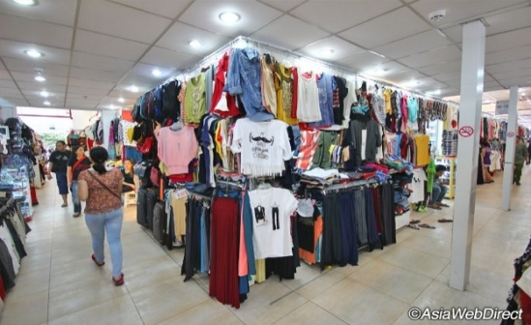
ХЭРЭГЛЭЭНИЙ ҮНИЙН ИНДЕКС
Хэрэглээний бараа үйлчилгээний үнэ 2020 оны 1 дүгээр сард өмнөх оны мөн үеийнхээс 5.1 хувь, жилийн эцсээс 0.2 хувиар тус тус өслөө.
Хэрэглээний бараа, үйлчилгээний үнэ 2020 оны 1 дүгээр сард өмнөх оны мөн үеэс 5.1 хувиар өсөхөд хүнсний бараа, ундаа, усны бүлгийн үнэ дүнгээрээ 8.7 хувь, согтууруулах ундаа, тамхи, мансууруулах бодисын бүлгийн үнэ 4.4 хувиар, хувцас, бөс бараа, гутлын бүлгийн үнэ 3.3 хувиар, орон сууц, ус, цахилгаан, хийн болон бусад түлшний бүлгийн үнэ 5.6 хувиар, гэр ахуйн тавилга, гэр ахуйн барааны бүлгийн үнэ 3.7 хувиар, эм, тариа, эмнэлэгийн үйлчилгээний бүлгийн үнэ дүнгээрээ 6.5 хувиар, тээврийн бүлгийн үнэ дүнгээрээ 2.5 хувь, эм, амралт, чөлөөт цаг, соёлын бараа үйлчилгээний бүлгийн үнэ 2.1 хувь, холбооны хэрэгсэл, боловсролын үйлчилгээ 10.7 хувиар, зочид буудал, нийтийн хоол, дотуур байрны үйлчилгээний бүлгийн үнэ 13.9 хувиар, бусад бараа, үйлчилгээний үнэ 5.5 хувиар өссөн нь голлон нөлөөлсөн байна.
Хэрэглээний бараа, үйлчилгээний үнэ жилийн эцсээс 0.2 хувиар өсөхөд хүнсний, согтууруулах бус ундааны бүлгийн үнэ 1.0 хувиар, согтууруулах ундаа, тамхи, мансууруулах бодисын бүлгийн үнэ 0.5 хувиар, хувцас, бөс бараа, гутлын бүлгийн үнэ 0.4 хувиар, гэр ахуйн тавилга, гэр ахуйн барааны бүлгийн үнэ 0.1 хувиар өссөн нь тус тус голлон нөлөөлжээ.

Slide 9
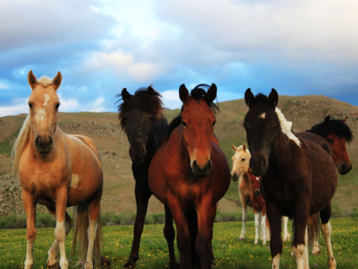
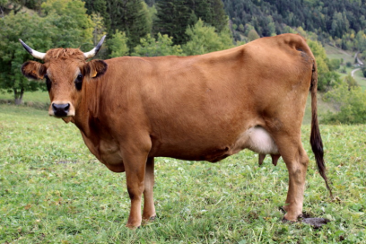
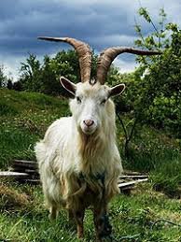
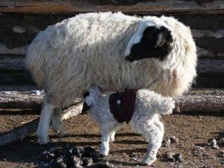
ХӨДӨӨ АЖ АХУЙ
Аймгийн хэмжээгээр 2020 оны 1 дүгээр сард оны эхний нийт малын 0.1 хувь буюу 3.0 мян.толгой том мал зүй бусаар хорогдлоо. Малын зүй бусын хорогдлыг төрлөөр нь авч үзвэл:
АДУУ:
56 толгой
ҮХЭР:
185 толгой
ХОНЬ:
1368 толгой
ЯМАА:
1425 толгой

